Slide 1
神经网络优化二
Pano-Tech.com

Slide 2
PanoTech-全景技术
Innovation for Ever
http://www.pano-tech.com/

Slide 3
自我介绍
马力
中国科学技术大学研究生毕业
现供职于PanoTech公司

Slide 4
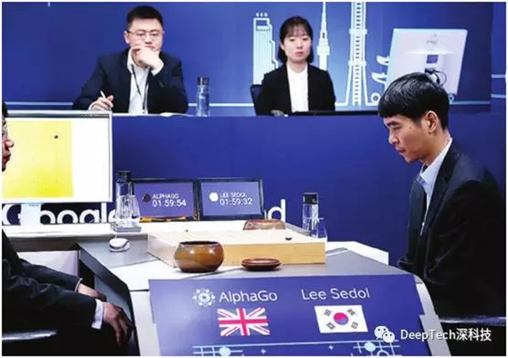
2016AI发展回顾
2017年度全球十大突破技术
1.强化学习（Reinforcement Learning）

Slide 5
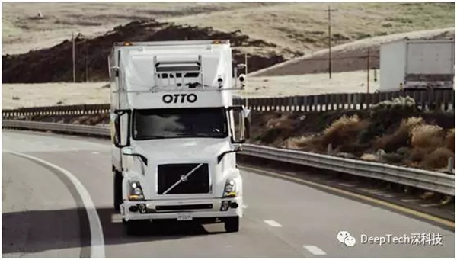
2016AI发展回顾
2017年度全球十大突破技术
2.自动驾驶货车（Self－Driving Trucks）

Slide 6

2016AI发展回顾
2017年度全球十大突破技术
4.刷脸支付（Paying with Your Face）

Slide 7
讲座介绍
第一讲 机器学习概述
预备 python基础
第二讲 感知机和SVM
第三讲 神经网络
第四讲 神经网络优化
第五讲 神经网络优化二
第六讲 深度学习初探
Pano-Tech.com

Slide 8
第一讲内容
机器学习基本概念
机器学习历史
机器学习算法分类
机器学习应用流程
机器学习与大数据的关系
后续讲座预备知识python基础
既往讲座PPT
1.打开下面的链接： http://www.pano-tech.com/ 2.点击社会活动 3.点击任意讲座图片
或者直接点击LINK：https://github.com/briantmali/MachineLearning
Pano-Tech.com

Slide 9
第二讲内容
感知机
损失函数
感知机对偶形式
支持向量机
Kernel方法简介
Pano-Tech.com

Slide 10
第三讲内容
Sigmoid感知机
神经网络
神经网络损失函数
梯度下降
反向传播
Pano-Tech.com

Slide 11
第四讲内容
2016AI发展回顾
输入输出优化
参数初始化
梯度下降优化
梯度下降替代算法

Slide 12
神经网络优化方向
网络拓扑结构
输入
输出
Weight，bias初始化
激活函数
损失函数
梯度下降
反向传播
其他

Slide 13
讲座介绍顺序
输入
输出
Weight，bias初始化
梯度下降
激活函数
损失函数
其他
网络拓扑结构

Slide 14
激活函数
Activation Function
活性化関数
因为线性模型表达能力不够，用激活函数加入非线性因素
激活函数目的是把特征保留，并除去数据中的一些冗余⇒数据稀疏性，也就是用大多数项为0的矩阵表示数据

Slide 15

sigmoid感知机
激活函数
（非线性函数）
权重weight
x₁
w₁
x₂
w₂
y
x_{n}
w_{n}
偏置bias(-θ)
特征值
为什么选择非线性感知机
Pano-Tech.com

Slide 16
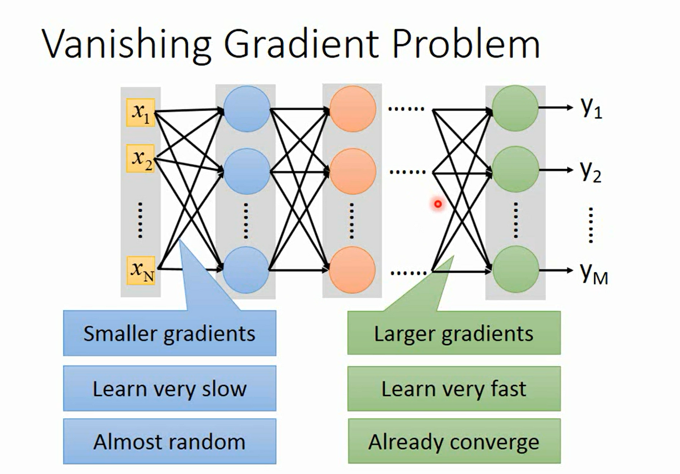
梯度消失问题

Slide 17
tanh函数
Sigmoid函数问题
值域不对称
导函数梯度小
tanh函数
tanh函数的导函数

Slide 18
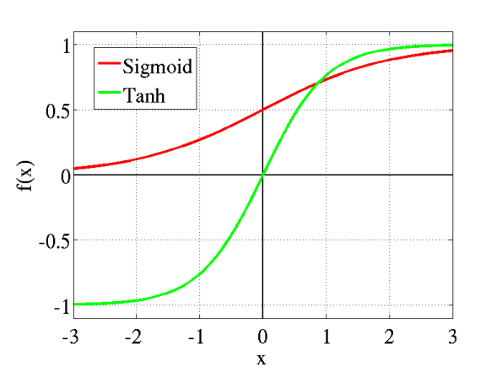
tanh vs sigmoid

Slide 19
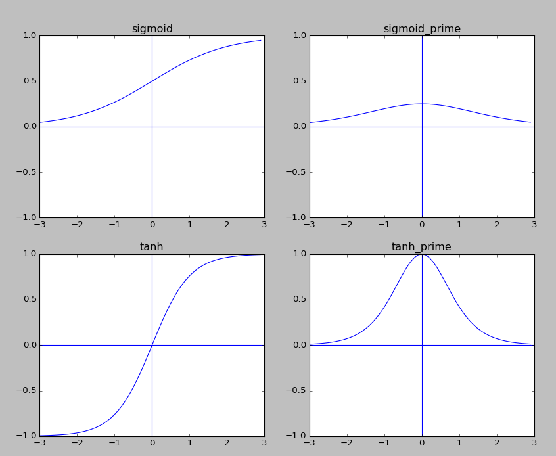
tanh vs sigmoid

Slide 20
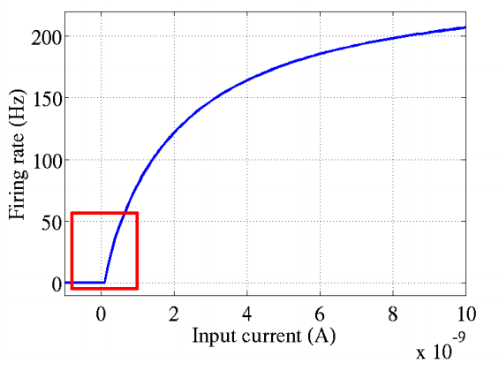
ReLU
2001年，神经科学家Dayan、Abott从生物学角度，模拟出了脑神经元接受信号更精确的激活模型

Slide 21
ReLU
2001年，Attwell等人基于大脑能量消耗的观察学习上，推测神经元编码工作方式具有
稀疏性和分布性。
2003年，Lennie等人估测大脑同时被激活的神经元只有1~4% ，进一步表明神经元工作的稀疏性
替代sigmoid系激活函数的理由
单侧抑制
相对宽阔的兴奋边界
稀疏激活性

Slide 22
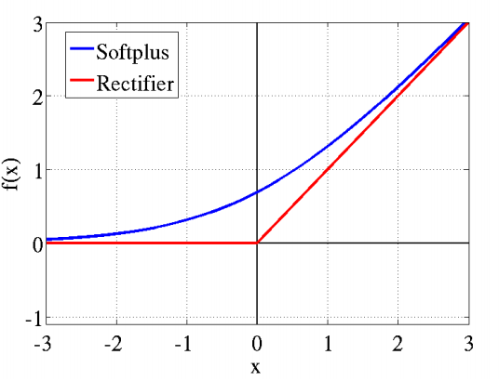
ReLU
Charles Dugas等人在做正数回归预测论文中偶然使用了Softplus函数
Charles Dugas等人在NIPS会议论文中又调侃Softplus可以看作是强制非负校正函数max(0,x)平滑版本

Slide 23
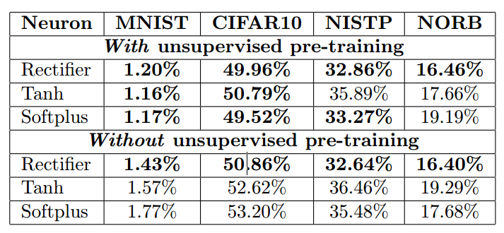
ReLU
rectified linear units
Relu引入稀疏性等效于无监督学习的预训练

Slide 24
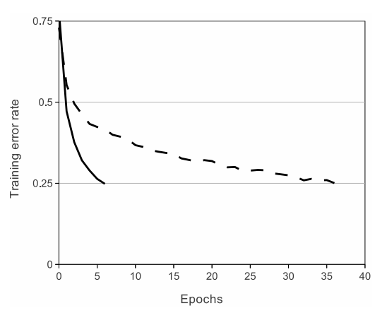
Relu
更快的特征学习

Slide 25
ReLU改进
ReLU问题
神经元死亡问题：
学习率设置高⇒神经元死亡

Slide 26
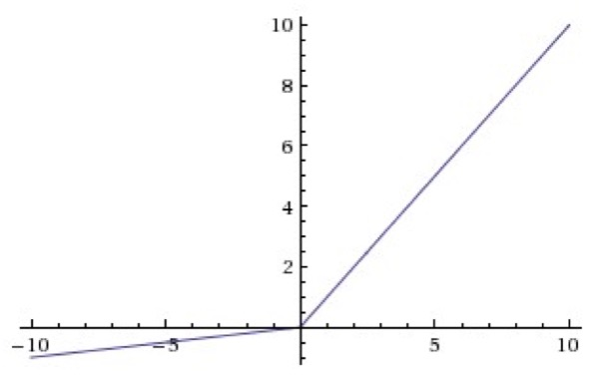
ReLU改进
Leaky ReLU

Slide 27
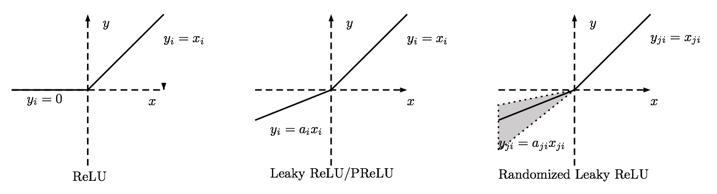
ReLU改进
Parametric ReLU
Randomized leaky ReLU

Slide 28
ReLU6
relu6 = min(max(features, 0), 6)
Tensorflow用法
tf.nn.relu6(features, name=None)
http://web.stanford.edu/~awni/papers/relu_hybrid_icml2013_final.pdf

Slide 29
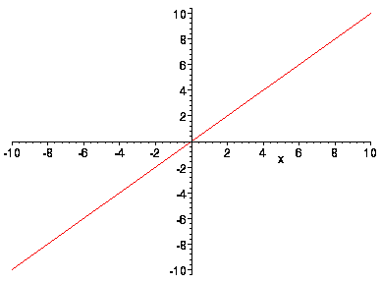
特殊激活函数
Identity

Slide 30
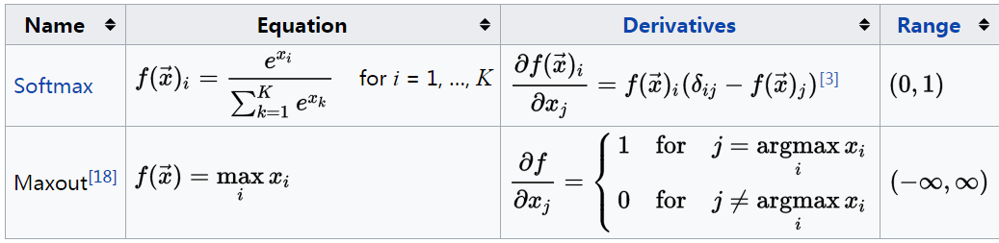
特殊激活函数
Maxout
Softmax
各种激活函数
https://en.wikipedia.org/wiki/Activation_function

Slide 31
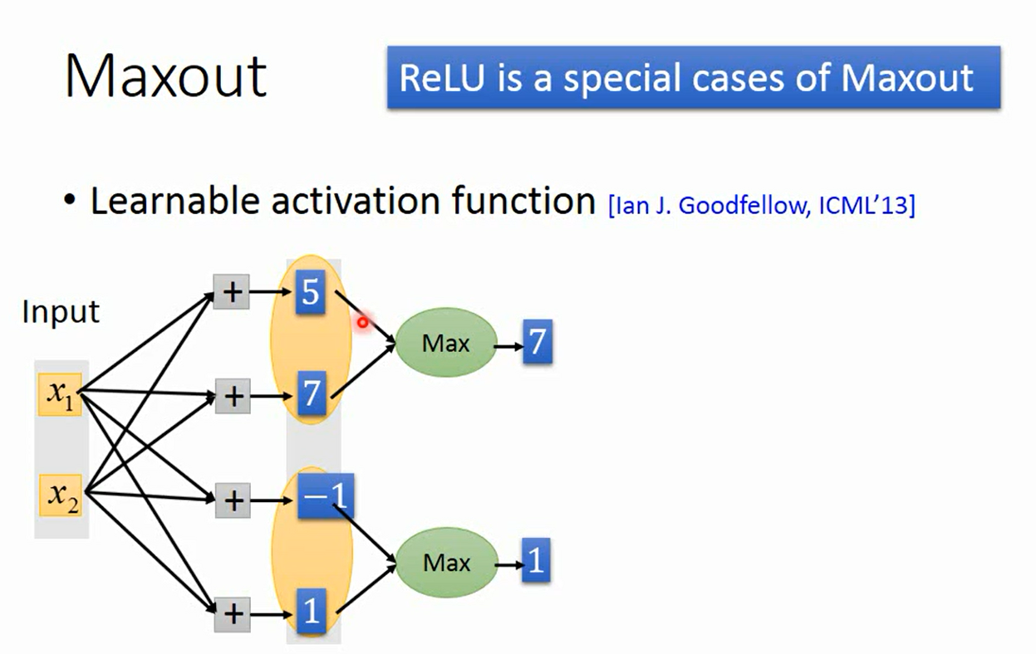
Maxout

Slide 32
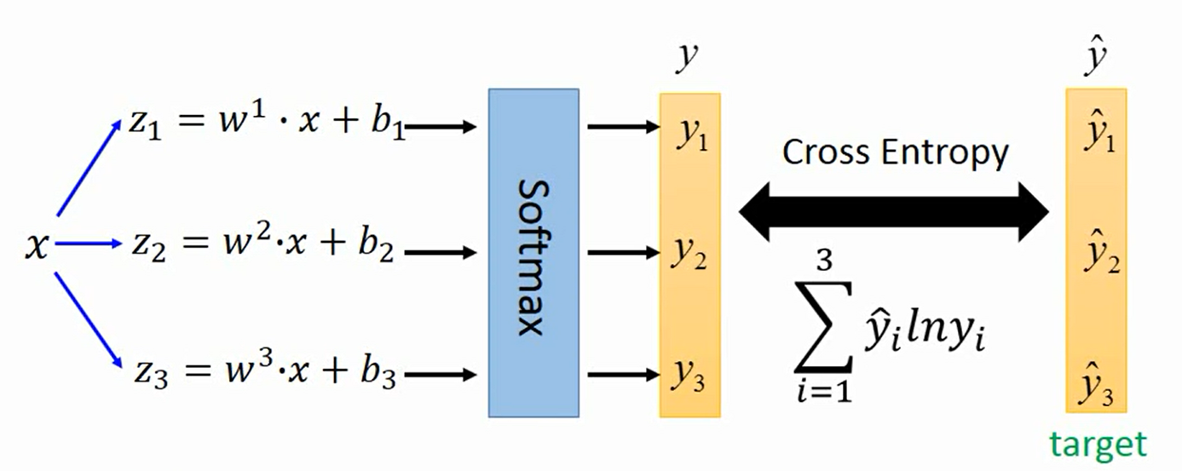
Softmax
不分别使用
激活函数

Slide 33

Softmax
实现

Slide 34
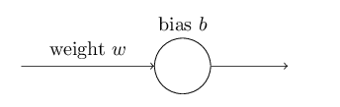
损失函数
问题：错误不敏感
动画：http://neuralnetworksanddeeplearning.com/chap3.html
目标： 输入1，输入0
初始化：
w=0.6
b=0.9
第一次：
sigmoid(wx+b)
⇒输出0.82

Slide 35
损失函数
影响速度的关键

Slide 36
损失函数
Cross-Entropy的损失函数
要点：y可以为0，不会作为ln的自变量

Slide 37
参考：cross-entropy偏导

Slide 38
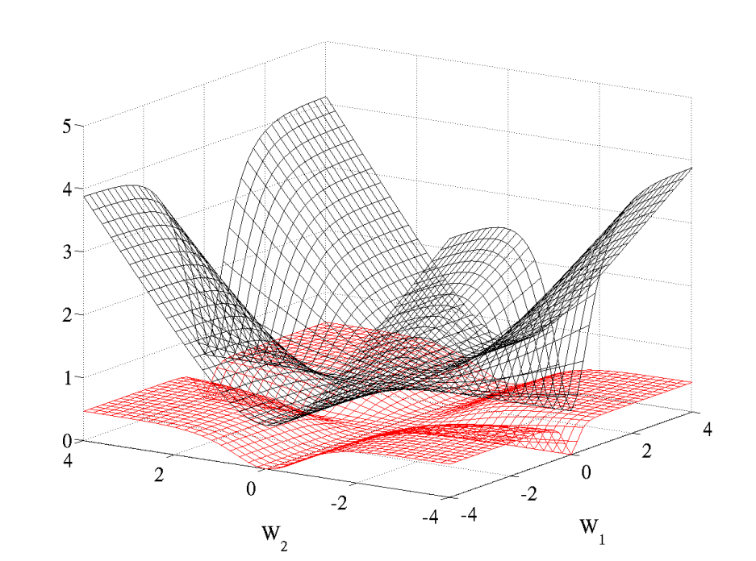
Cross-Entropy
Cross-entropy
SquareError

Slide 39
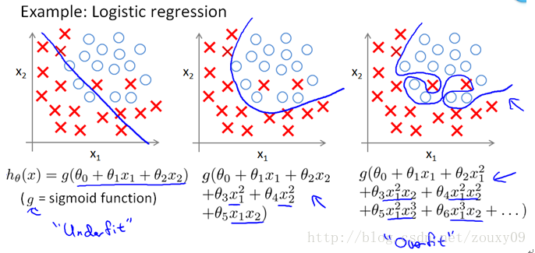
过拟合问题
过拟合原因：
参数太多，模型复杂度上升
训练集误差小不等于测试集误差小

Slide 40
Regulization
用规则化防止过拟合
做法：将人对这个模型的先验知识融入到模型的学习当中，强行地让学习到的模型具有人想要的特性
稀疏、低秩、平滑
理论角度：
奥卡姆剃刀(Occam's razor)原理
贝叶斯估计：规则化项对应于模型的先验概率
规则化是结构风险最小化策略的实现，是在经验风险上加一个正则化项(regularizer)或惩罚项(penalty term)

Slide 41
Regulization
L0正规化
L1正规化
L2正规化
L1正规化
L2正规化

Slide 42
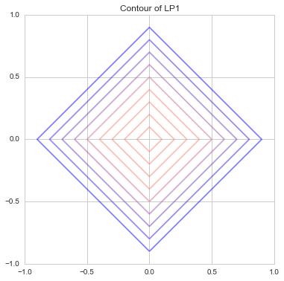
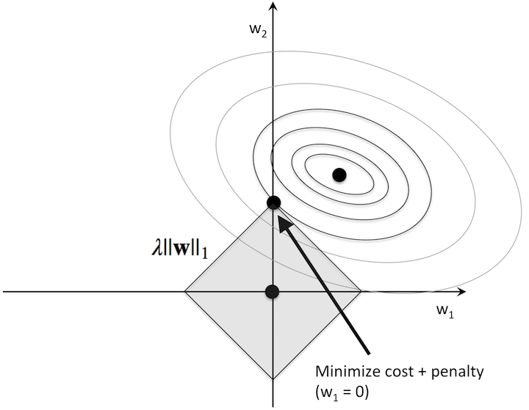
L1范数

Slide 43
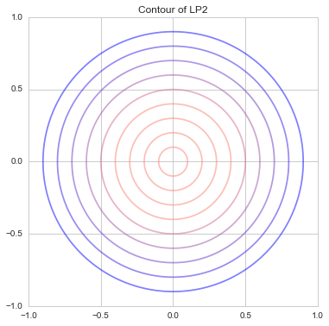
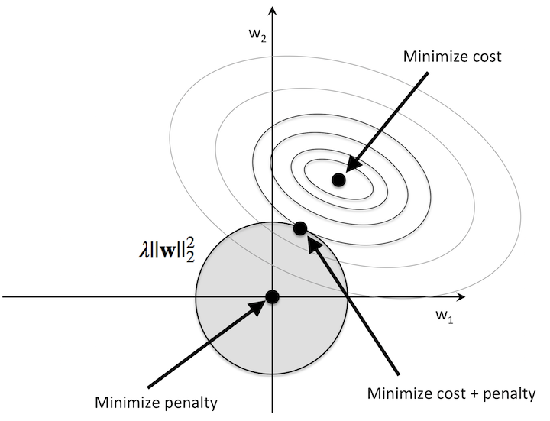
L2范数

Slide 44
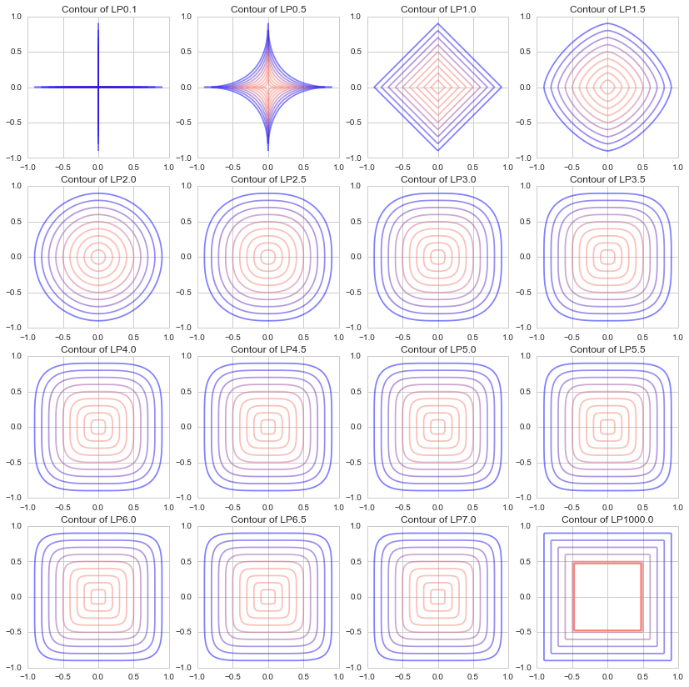
参考：范式—norm

Slide 45
L1正规化
新损失函数

Slide 46
L2正规化
新损失函数

Slide 47
Regulization
Regulization下梯度更新
原始
L1正规化
L2正规化

Slide 48
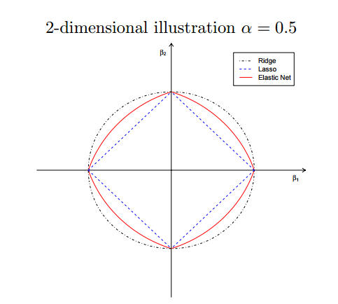
Regulization：Elastic Net

Slide 49
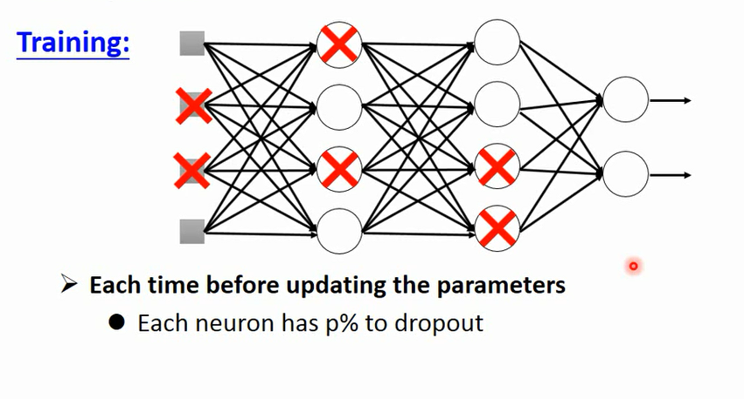
dropout

Slide 50
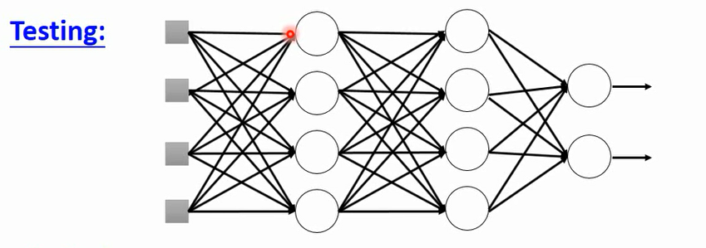
dropout
测试过程不能有dropout
训练过程dropout率p%
测试过程所有weight要乘以(1-p)%
默认dropout率50%

Slide 51
Batch Normalization
SGD时，通过mini-batch来对相应的activation做规范化操作，使得结果（输出信号各个维度）的均值为0，方差为1
目的：防止梯度弥散

Slide 52
集成学习
同时训练多个网络
相同model，不同初始化
交叉验证时选取表现好的多个model
单个model的不同checkpoint

Slide 53
鸣谢
感谢NEUSOFT株式会社的大力协助！

